Slide 1

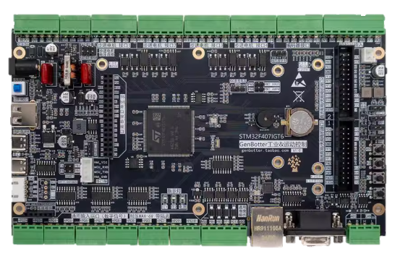
GenBotter电机开发教程
03
STM32电机开发常用外设
主讲人：
高博士
时间：
2025年

Slide 2
目录
1 问题背景
2 常用外设
3 外设选型速查表

Slide 3
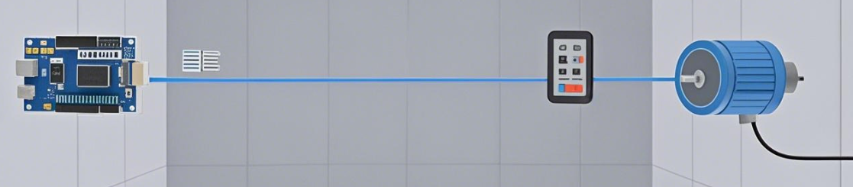
1. 问题背景
Stm32内核中的代码驱动外设和电机打交道
不懂外设 = 拿着电机遥控器却不会用
硬件交互基础
STM32 如何 “指挥” 电机？全靠外设作为 “翻译官”（如 PWM 信号驱动电机转速）。​
开发效率保障
提前明确外设需求，避免硬件错配（如用普通定时器驱动无刷电机导致失败）。​
故障排查小窍门
电机不转 / 转速异常？90% 的问题出在外设配置（如 GPIO 方向错误、PWM 未输出）。

Slide 4
2 主要外设一栏
外设 | 作用 | 控制内容
定时器（TIM） 与 PWM 输出 | 产生控制信号 | 占空比、频率调节
GPIO | 控制逻辑信号 | 方向、使能、限位
ADC | 采样模拟信号 | 电流、电压
TIM（编码器模式） | 读取旋转位置 | 速度/角度
USART/CAN/。。。 | 通信外设接口 | 参数调试、上位机通信

Slide 5
2.1 定时器（PWM）
核心功能​
生成 PWM 信号，通过占空比调节电机转速 / 扭矩。​
高级定时器支持互补 PWM + 死区时间，驱动无刷电机三相电调。
典型应用
配置关键点
电机类型​ | 必用定时器功能​
直流电机​ | PWM 调速​
步进电机​ | 细分驱动（多通道 PWM）​
无刷电机（BLDC）​ | 高级定时器互补输出​
周期（Period）：决定 PWM 频率（如 10kHz）​
死区时间（Dead Time）：高级 TIM 的‘防炸机’功能
占空比（Pulse）：调节输出到负载的平均电压 ​
时钟分频（Prescaler）：避免 CPU 负载过高

Slide 6
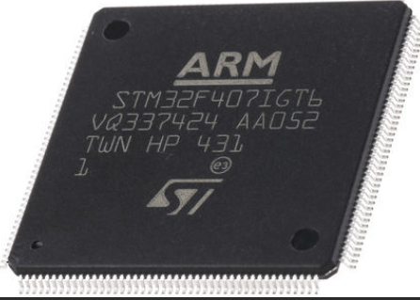
2.2 GPIO
控制电机 “开关” 与方向
读取电机状态
驱动芯片使能端（EN）、正反转引脚（DIR）。​
限位开关（输入模式）、故障信号（上拉 / 下拉配置）。

Slide 7
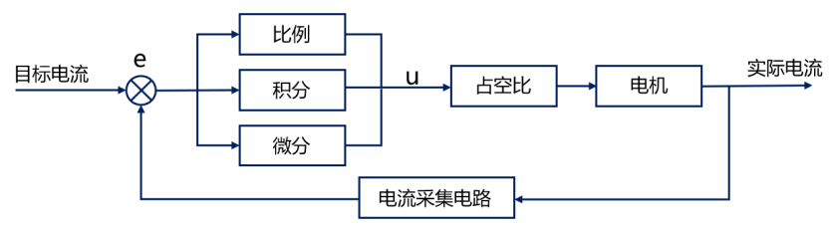
2.3 ADC
核心功能​
采集电机电流 / 电压模拟信号（如通过采样电阻将电流→电压）。​
为闭环控制提供数据支撑（如 PID 算法中的电流反馈）。​
典型场景​
过流保护：当 ADC 值超过阈值，GPIO 输出低电平关闭电机。​
位置反馈：通过电位器（模拟传感器）监测舵机角度。​
配置要点​
采样频率：≥电机电流变化频率（避免信号失真）。​
数据对齐：右对齐（常用，兼容多数计算场景）。​
通道选择：对应 PCB 上的实际引脚（如 PA0 对应 ADC1_CHANNEL_0）。
PID电流环控制，测量实际电流需要ADC

Slide 8
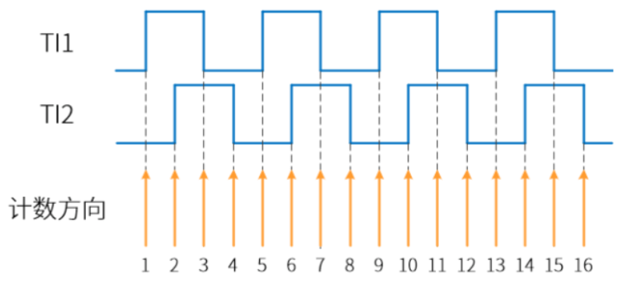
2.4 TIM（编码器模式）
核心功能​
读取增量式编码器A/B 相脉冲，计算电机转速 / 位置。​
支持正反转方向判断（A 相超前 B 相→正转，反之→反转）。​
典型应用​
闭环速度控制（如无人机电机转速稳定）。​
精准定位（如 3D 打印机喷头位置控制）。
计时器当计数（脉冲）器使用

Slide 9
2.5 通信外设（USART/SPI/I2C）
核心功能​
USART：
SPI：
I2C：
串口通信，连接蓝牙 / WiFi 模块实现远程控制（如手机 APP 调转速）。​
高速通信，连接磁编码器（如 AS5048A）获取高精度位置数据。​
多设备低速通信，读取数字温度传感器（如 DS18B20）监测电机温升。
接口​ | 优势​ | 典型场景​
USART​ | 简单易用，支持异步​ | 人机交互（上位机指令）​
SPI​ | 高速率，全双工​ | 高精度传感器数据采集​
I2C​ | 二线制，省引脚​ | 多传感器级联（如 IMU）​

Slide 10
3. 选型速查表
选型速表
电机类型​ | 必配外设​ | 可选增强外设​
直流电机​ | GPIO（方向）+ TIM（PWM）​ | ADC（电流监测）​
步进电机​ | GPIO（脉冲序列）+ TIM​ | 编码器（细分控制）​
无刷电机​ | 高级 TIM（互补 PWM）+ Encoder​ | CAN（多电机协同）​
避坑指南
别用普通 TIM 驱动 BLDC！必须用带互补输出的高级 TIM（如 TIM1/TIM8）。​
编码器接口优先选 TIM2~TIM5（硬件原生支持，无需软件计数）。

Slide 11
POWERPOINT DESIGN
2025
谢谢大家
主讲人：
高博士
时间：
2025.5

